Slide 1
汇编语言程序设计
习题课（一）
2018.04.15

Slide 2
Overview
进制与数的机器表示
进制转换
进制运算
补码
逻辑运算
80x86计算机体系
CPU
寄存器组
实模式和保护模式
寻址和指令

Slide 3
Overview
进制与数的机器表示
进制转换
进制运算
补码
逻辑运算
80x86计算机体系
CPU
寄存器组
实模式和保护模式
寻址和指令

Slide 4
Overview
进制与数的机器表示
进制转换
进制运算
补码
逻辑运算
80x86计算机体系
CPU
寄存器组
实模式和保护模式
寻址和指令

Slide 5
知识点
数据寄存器：AX, BX, CX, DX
变址寄存器：SI, DI
指针寄存器：BP, SP
段寄存器：CS, DS, ES, SS
指令指针寄存器：IP
标志寄存器：CF, PF, AF, ZF, SF, OF
数据寄存器：
AX和AL通常称为累加器，用累加器进行的操作可能需要更少时间，累加器可用于乘、除、输入/输出等操作。
BX称为基地址寄存器，它可作为存储器指针来使用。
CX称为计数寄存器，在循环和字符串操作时，要用它来控制循环次数；在位操作中，当移多位时，要用CL来指明位移的位数。
DX称为数据寄存器，在进行乘、除运算时，它可以为默认的操作数参与运算，也可用于存放I/O的端口地址。
在16位CPU中，AX、CX和DX不能作为基址和变址寄存器来存放存储单元的地址，但在32位CPU中，其32位寄存器EAX、EBX、ECX和EDX不仅可传送数据、暂存数据、保存算术逻辑运算结果，而且也可作为指针寄存器，所以，这些32位寄存器更具有通用性。

Slide 6
变址寄存器：
ESI、EDI、SI和DI称为变址寄存器，它们主要用于存放存储单元在段内的偏移量，用它们可实现多种存储器操作数的寻址方式，为以不同的地址形式访问存储单元提供方便；
变址寄存器不可分割成8位寄存器，作为通用寄存器，也可存储算术逻辑运算的操作数和运算结果；
它们可作一般的存储器指针使用，在字符串操作指令的执行过程中，对它们有特定的要求，而且还具有特殊的功能。
指针寄存器：
EBP、ESP、BP和SP称为指针寄存器，主要用于存放堆栈内存储单元的偏移量，用它们可实现多种存储器
操作数的寻址方式，为以不同的地址形式访问存储单元提供方便；
指针寄存器不可分割成8位寄存器，作为通用寄存器，也可存储算术逻辑运算的操作数和运算结果；
它们主要用于访问堆栈内的存储单元，并且规定：
BP为基指针寄存器，用它可直接存取堆栈中的数据；
SP为堆栈指针寄存器，用它只可访问栈顶。

Slide 7
段寄存器：
段寄存器是根据内存分段的管理模式而设置的。内存单元的物理地址由段寄存器的值和一个偏移量组合而成的，这样可用两个较少位数的值组合成一个可访问较大物理空间的内存地址。
CS：代码段寄存器 ES：附加段寄存器
DS：数据段寄存器 SS：堆栈段寄存器
内存地址为“段地址：偏移地址”的形式，为访问某内存段内的数据，必须使用该段寄存器和存储单元的偏移地址。
指令指针寄存器：
指令指针EIP、IP是存放下次将要执行的指令在代码段的偏移地址，在具有预取指令功能的系统中，下次要执行的指令通常已被预取到指令队列中，除非发生转移情况，所以，在理解它们的功能时不考虑存在指令队列的情况。
标志寄存器：
CF 进位标志位 SF 符号标志位
PF 奇偶标志位 OF 溢出标志位
AF 辅助进位标志位
ZF 零标志位

Slide 8
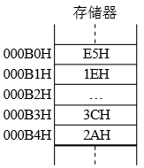
习题2.2
知识点
8位 16位 32位
字节byte 字W 双字DW
AL AX EAX
参考答案
内存单元 8位（一个字节）
一个字要用两个地址连续的单元来存放
低字节存放在低地址中
高字节存放在高地址中

Slide 9
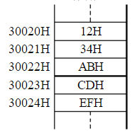
习题2.3
参考答案

Slide 10
习题2.4
知识点
物理地址 = 段地址*10H + 偏移地址
参考答案

Slide 11
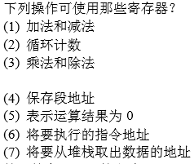
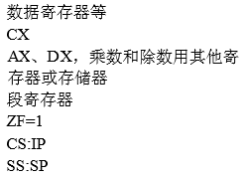
习题2.7
参考答案
习题2.8
参考答案

Slide 12
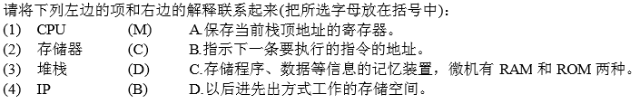
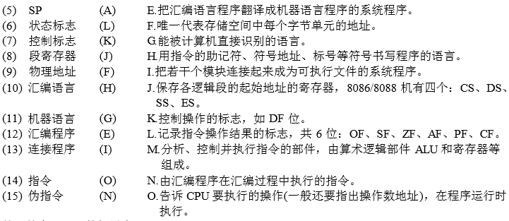
习题2.9

Slide 13
Overview
进制与数的机器表示
进制转换
进制运算
补码
逻辑运算
80x86计算机体系
CPU
寄存器组
实模式和保护模式
寻址和指令

Slide 14

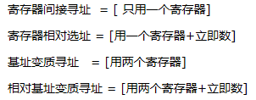
知识点
立即寻址方式： MOV AL, 06H
寄存器寻址方式： MOV BX, AX
3. 直接寻址方式： MOV AL, [78H]（默认使用DS） MOV ES:[1000H], AX
寄存器间接寻址方式：MOV BX, [DI]
寄存器相对寻址方式： MOV BX, [SI + 100H]
基址变址寻址方式： MOV BX, [BX+SI]
相对基址变址寻址方式： MOV AX, [BX+SI+100H]
有效地址（EA）= 基址 + （变址 * 比例因子）+ 位移量
地址使用 [] 括起来，[] 中的结果就是数据在内存中的偏移地址，[] 可以使用两组寄存器 (BX/BP 和 SI/DI) 和 立即数的任意组合，同组寄存器不能同时出现，段寄存器如果不指定则如果出现了BP寄存器就默认使用SS段寄存器否则默认使用DS寄存器

Slide 15
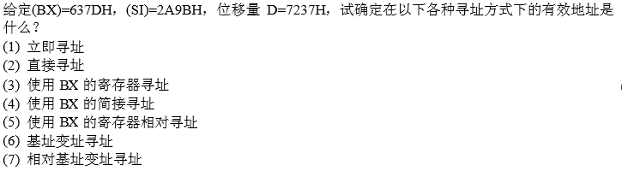
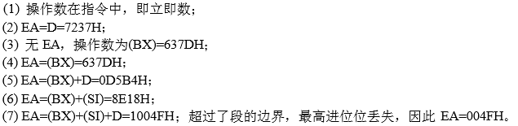
习题3.1
参考答案

Slide 16
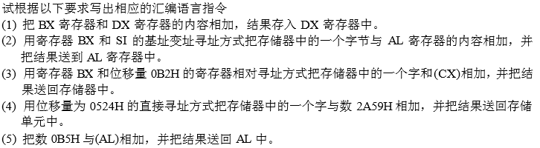
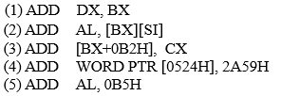
习题3.2
知识点
ADD A, B 等同于 A = A+B 不允许两个都是存储器操作数
在进行16位立即数传送，比较时，需要加上WORD PTR
参考答案

Slide 17

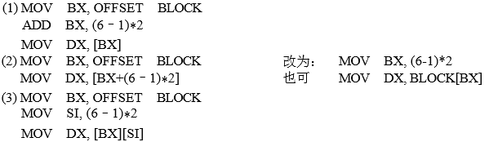
习题3.3
参考答案

Slide 18
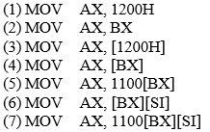
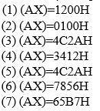
习题3.4
20100H
12H
20101H
34H
20102H
56H
20103H
78H
…
参考答案
2AH
21200H
21201H
4CH
21202H
B7H
21203H
65H

Slide 19
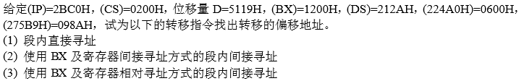

习题3.5
参考答案

Slide 20
知识点
JMP NEAR PTR START
在某些版本的编译器中，如果遇到向前跳转，那么对与JMP这条指令来讲，机器不知道是短跳转（-128~+127）还是近跳转（-32768~+32767）,所以都会产生EBxx90这个机器码，EB是JMP的机器码，xx代表D16的偏移值，90是NOP的机器码。这样的话，就会有三个字节。 我们知道IP始终是指向下一条指令地址的，那么当JMP NEAR PTR START时，此时的IP应该是指向JMP指令的下一条指令，也就是JMP+3，至于那个D16是START标号三个属性中的偏移属性而已。这样的话，IP就跳转以近跳转的方式跳到START去执行程序。

Slide 21
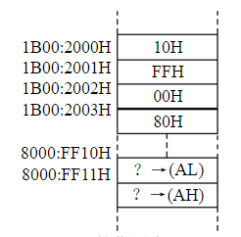


习题3.6
参考答案
或

Slide 22
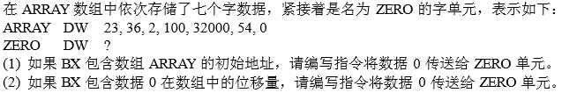

习题3.9
参考答案

Slide 23

习题3.10
参考答案

Slide 24
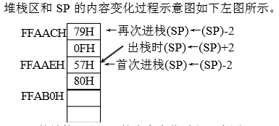
习题3.13
知识点
堆栈区是一个特殊的存储区，末单元为栈底，数据从栈底开始存放，最后存放的数据单元为栈顶。当堆栈去为空时，栈顶和栈底重合。
数据在在堆栈去存放时，必须以字存入，每存入一个字，后存入的数据依次放入栈的低地址单元中。
栈指针SP每次减2，由栈指针SP指出当前栈顶的位置，数据存取时采用后进先出
用SS表示栈的段地址，用SP表示偏移地址。
参考答案

Slide 25

习题3.15
知识点
符号标志SF：用来反映运算结果的符号位，它与运算结果的最高位相同，正数为0，负数为1
零标志ZF：用来反映运算结果是否为0。运算结果为0，则其值为1，否则其值为0
进位标志CF：进位或借位其值为1，否则其值为0
溢出标志OF：用于反映有符号数加减运算所得结果是否溢出，溢出为1，否则为0
加法： 正加正，得到负，就是溢出。 负加负，得到正，也是溢出。 减法： 正减负，得到负，就是溢出。 负减正，得到正，也是溢出。
参考答案

Slide 26

知识点
ADD 加法
DST+SRC
ADC 带进位加
DST+SRC+CF
ADD/ADC reg, imm/reg/mem ； reg ← reg＋imm/reg/mem
ADD/ADC mem, imm/reg ； mem ← mem＋imm/reg
SUB 减法
DST-SRC
SBB 带进位减
DST-SRC-CF
SUB/SBB reg, imm/reg/mem ； reg ← reg－imm/reg/mem
SUB/SBB mem, imm/reg ； mem ← mem－imm/reg
注意：操作数尺寸必须一致；加减法的两个操作数不能同时为存储器操作数

Slide 27
知识点
MUL 无符号整数乘法
& IMUL 有符号整数乘法
执行8位/16位/32位的有符号整数乘法操作;
如果乘数是8位的，被乘数是AL，积在AX中；
如果乘数是16位的，被乘数是AX，积在DX:AX中；
如果乘数是32位的，被乘数是EAX，积在EDX:EAX中;
如果16位的积扩展到AH，32位的积扩展到DX，或者64位的积扩展到EDX中，则CF和OF置位。
DIV 无符号整数除法
& IDIV 有符号整数除法
执行8位/16位/32位的有符号整数除法操作;
如果除数是8位的，被除数是AX，商在AL中，余数在AH中；
如果除数是16位的，被除数是DX:AX，商在AX中，余数在DX中；
如果除数是32位的，被除数是EDX:EAX，商在EAX中，余数在EDX中;
通常在执行DIV指令之前要使用CBW或CWD对除数进行符号扩展。

Slide 28
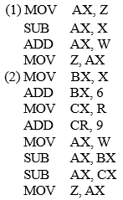
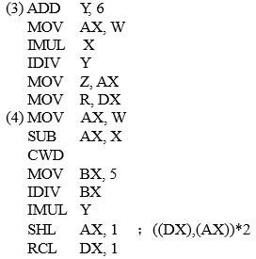
习题3.17
参考答案
DX:AX
X
SHL 逻辑左移指令，操作数的最高位移入进位标志位CF，最低位补零
RCL 带进位的循环左移，将CF中的数据移回到最低位

Slide 29
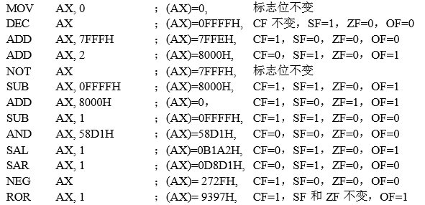
习题3.19
参考答案
知识点
通用数据传送指令（MOV、PUSH、POP、XCHG） 都不影响标志位
逻辑指令（AND、OR、XOR、TEST）对DF、AF没有影响，OF、CF始终为0，SF、ZF、PF受影响
NOT 不影响标志位
INC/DEC 指令不影响CF进位标志，按定义设置其他状态标志
移位指令（SAL、SHL、SAR、SHR）对DF、AF没有影响，其他有影响
循环指令（ROL、ROR、RCL、RCR）只有CF和OF 受影响
求补指令NEG 对标志的影响与用零作减法的SUB指令一样

Slide 30
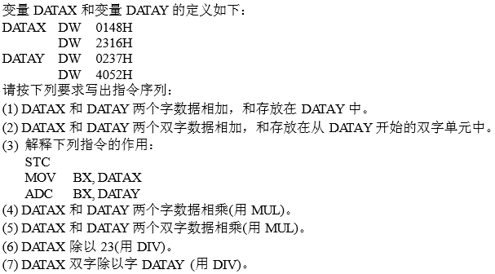
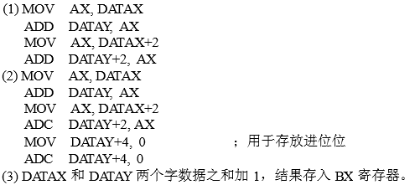
习题3.20
参考答案
知识点
STC 置进位标志指令，CF=1
CLC 清进位标志指令，CF=0
（BX）=0148H+0237H+1=0380H

Slide 31
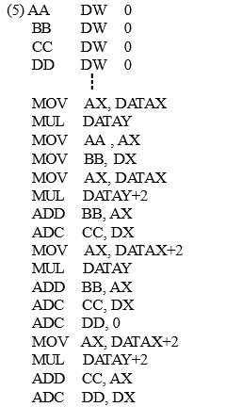
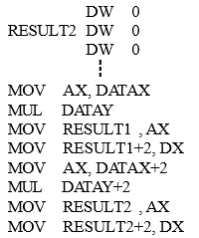
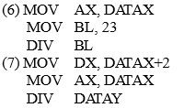
习题3.20
参考答案

Slide 32
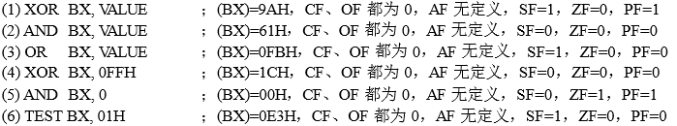
习题3.23
参考答案
知识点
逻辑指令（AND、OR、XOR、TEST）对DF、AF没有影响，OF、CF始终为0，SF、ZF、PF受影响
NOT 不影响标志位

Slide 33

习题3.24
参考答案
SHR
(BX)=0110 1101 0001 0110
(BX)=0000 0000 1101 1010
知识点
SHL: 逻辑左移 每位左移, 低位补 0, 高位进 CF
SHR: 逻辑右移 每位右移, 低位进 CF, 高位补 0
SAL: 算术左移 每位左移, 低位补 0, 高位进 CF
SAR: 算术右移 每位右移, 低位进 CF, 高位不变
它们的结果影响 OF、SF、ZF、PF、CF
ROL: 循环左移 循环左移, 高位到低位并送 CF
ROR: 循环右移 循环右移, 低位到高位并送 CF
RCL: 带进位循环左移 循环左移, 进位值(原CF)到低位, 高位进 CF
RCR: 带进位循环右移 循环右移, 进位值(原CF)到高位, 低位进 CF
它们的结果影响 OF、CF

Slide 34
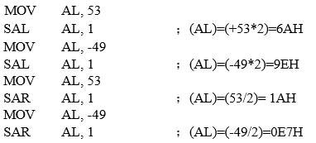
习题3.25
参考答案
负数在计算机中的二进制表示方法是补码
53 00110101
-49 11001111
知识点
有符号数的乘除法可以用SAL（算术左移）和SAR（算术右移）来表示
SAL: 算术左移 每位左移, 低位补 0, 高位进 CF
SAR: 算术右移 每位右移, 低位进 CF, 高位不变

Slide 35

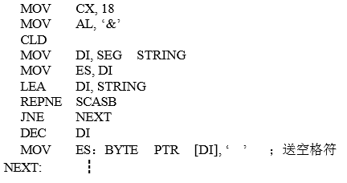
习题3.30
参考答案
SEG 取段地址
OFFSET 取偏移地址
LEA 取有效地址
SCASB ;字节串扫描：AL-ES:[DI],DI←DI+/-1 SCASW ;字串扫描：AX-ES:[DI],DI←DI+/-2
串扫描指令SCAS将附加段中的字节或字内容与AL/AX寄存器内容进行比较，根据比较的结果设置标志，每次比较后修改DI寄存器的值，使之指向下一个元素。
知识点
串传送指令 MOVS
串存储指令 STOS
串读取指令 LODS
串比较指令 CMPS
串扫描指令 SCAS
CLD DF=0 si、di向前移动
STD DF=1 si、di向后移动
重复前缀指令：每次执行一次指令，CX减1
REP 直到CX=0，重复执行结束
REPZ 判断ZF标志是否为0，只要CX=0或ZF=0，则重复执行结束
REPNZ 判断ZF标志是否为1，只要CX=0或ZF=1，则重复执行结束

Slide 36
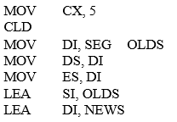

习题3.32
参考答案
知识点
CMPSB ; 字节串比较：DS:[SI]-ES:[DI], SI←SI+/-1,DI←DI+/-1 CMPSW ; 字串比较 ：DS:[SI]-ES:[DI], SI←SI+/-2,DI←DI+/-2 串比较指令的功能是比较源串与目的串是否相同，并根据其减法结果设置标志位；
指令在每次比较后修改SI和DI寄存器的值，使之指向下一个元素。

Slide 37
知识点
JE ;等于则跳转 JNE ;不等于则跳转
JZ ;为 0 则跳转 JNZ ;不为 0 则跳转
JS ;为负则跳转 JNS ;不为负则跳转
JC ;进位则跳转 JNC ;不进位则跳转
JO ;溢出则跳转 JNO ;不溢出则跳转
JP /JPE;奇偶位置位则跳转 JNP /JP0;奇偶位清除则跳转
JA ;无符号大于则跳转 JNA ;无符号不大于则跳转
JAE ;无符号大于等于则跳转 JNAE ;无符号不大于等于则跳转
JG ;有符号大于则跳转 JNG ;有符号不大于则跳转
JGE ;有符号大于等于则跳转 JNGE ;有符号不大于等于则跳转
JB ;无符号小于则跳转 JNB ;无符号不小于则跳转
JBE ;无符号小于等于则跳转 JNBE ;无符号不小于等于则跳转
JL ;有符号小于则跳转 JNL ;有符号不小于则跳转
JLE ;有符号小于等于则跳转 JNLE ;有符号不小于等于则跳转

Slide 38
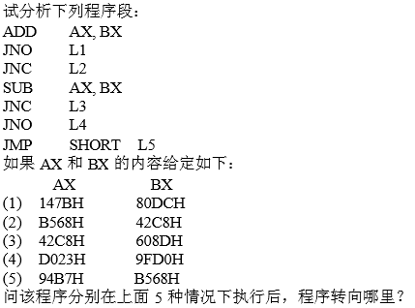
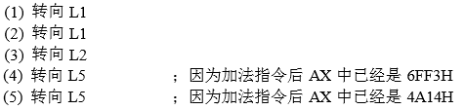
习题3.34
JNO ;不溢出则跳转 OF
JNC ;不进位则跳转 CF
加法： 正加正，得到负，就是溢出。 负加负，得到正，也是溢出。 减法： 正减负，得到负，就是溢出。 负减正，得到正，也是溢出。
9557H
F830H
A355H
16FF3H
14A1FH
D023H
94B7H
参考答案

Slide 39
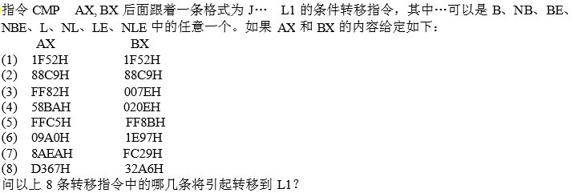
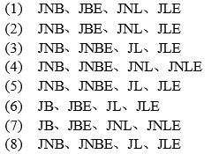
习题3.35
参考答案
知识点
JB ;无符号小于则跳转 JNB ;无符号不小于则跳转
JBE ;无符号小于等于则跳转 JNBE ;无符号不小于等于则跳转
JL ;有符号小于则跳转 JNL ;有符号不小于则跳转
JLE ;有符号小于等于则跳转 JNLE ;有符号不小于等于则跳转

Slide 40
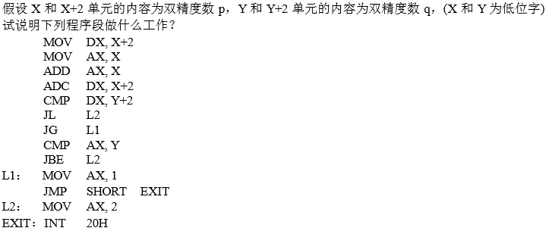
习题3.36
P*2
参考答案
知识点
CMP: 计算 操作对象1-操作对象2，但是不保存结果
JL ;有符号小于则跳转
JG ;有符号大于则跳转
JBE ;无符号小于等于则跳转

Slide 41
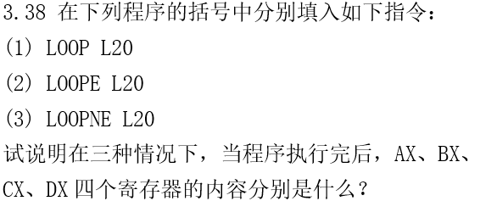
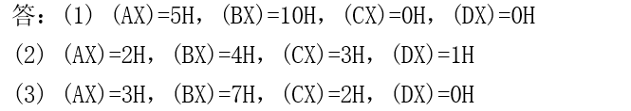
TITLE EXLOOP.COM CODESG SEGMENT ASSUME CS:CODESG, DS: CODSEG, SS: CODSEG ORG 100H BEGIN: MOV AX, 01 MOV BX, 02 MOV DX, 03 MOV CX, 04 L20: INC AX ADD BX, AX SHR DX, 1 ( ) RET CODESG ENDS END BEGIN
习题3.38
参考答案

Slide 42
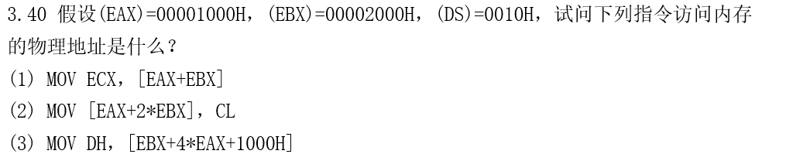
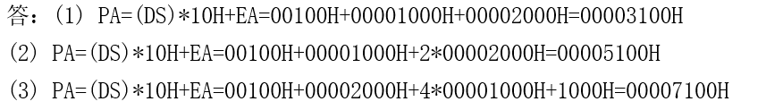
习题3.40
参考答案

Slide 43
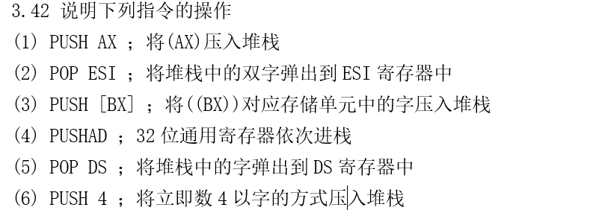
习题3.42
习题3.50

Slide 44
习题5.3
DSEG SEGMENT
STORE DB 4 DUP (?)
DSEG ENDS
┇
BEGIN: MOV CL, 4 ；右移四次
MOV CH, 4 ；循环四次
LEA BX, STORE
A10: MOV DX, AX
AND DX, 0FH ；取AX的低四位
MOV [BX], DL ；低四位存入STORE中
INC BX
SHR AX, CL ；右移四次
DEC CH
JNZ A10 ；循环四次？
B10: MOV DL, STORE ；四组数分别放在AL、BL、CL和DL中
MOV CL, STORE+1
MOV BL, STORE+2
MOV AL, STORE+3
STOP: RET

Slide 45
The end

